Slide 1
АИС для транспортной компании
Дневник в телеграмме

Slide 2
Автоматизация процесса фиксации рабочего времени сотрудника склада.
Участники:
(241-337) Алиханов Богдан Тагирович
(241-131) Бондаренко Кирилл Андреевич
(241-132) Науменко Кирилл Николаевич
(241-132) Пинчук Ренат Сергеевич
(241-132) Сулейманов Эмиль Шамилевич
(241-339) Узун Вадим
(241-351) Садыков Амрах Элхан оглы
Преподаватель: Володина Ольга Вячеславовна
Заказчик: ООО А+А Эксист-инфо

Slide 3
Актуальность проекта
Фиксация задач в Telegram-боте имеет несколько преимуществ:
1. Удобство и доступность: Telegram доступен на различных устройствах, что позволяет пользователям легко создавать и управлять задачами в любое время и в любом месте.
2. Легкость интеграции: Telegram-боты интегрируются с другими сервисами и приложениями, такими как Google Календарь, Trello или Asana, что упрощает управление задачами.
3. Безопасность и конфиденциальность: Telegram предлагает шифрование сообщений, что может повысить уровень безопасности данных пользователей.
Фиксация задач создает документированный след работы, который может быть полезен для будущих проектов или при необходимости анализа выполненной работы.
Фиксация времени позволяет создавать отчеты для руководства или заинтересованных сторон, демонстрируя прогресс и результаты работы команды.

Slide 4
Проблематика проекта
Отсутствие отдела аналитики в процессе разработки программного обеспечения приводят к проблемам, которые негативно сказываются на сроках реализации ПО. Увеличение времени разработки за счет неэффективного использования ресурсов, частых переработок и исправлений из-за отсутствия ТЗ.

Slide 5
Цели и задачи проекта
Цель: Разработать телеграм-бота «Дневник в телеграмме»
Задачи:
Продумать основные функции и определить список команд для бота.
Подготовить стуктуру базы данных
Разработать ядро приложения
Провести тестирование
Подготовить документацию
Захостить бота на серверах заказчика

Slide 6
Взаимодействие с заказчиком
Заказчик предоставляет вычислительные ресурсы для разворачивания проекта и хостинга бота

Slide 7
Планируемый продуктовый результат
Итогом проекта будет телеграмм-бот, позволяющий фиксировать события дня с возможностью получения аналитических отчетов.
Основной акцент на скорости и простоте ввода данных.

Slide 8
Дорожная карта проекта
Подготовка и проектирование
Настройка окружения
Разработка ядра приложения
Отчеты и аналитика
Безопасность и тестирование
Документирование

Slide 9
Выполненные задачи
Полностью продумана архитектура бота
Выбраны и применены оптимальные технологии для бэкенда и баз данных— с упором на безопасность и масштабируемость.
Подключена база данных — с учётом дальнейшего расширения функциональности.
Разработано ядро приложения — реализована основная логика и обеспечена стабильная работа ключевых функций.
Прописаны все основные функции такие так добавление задач
Создан интуитивно понятный пользовательский интерфейс — ориентированный на простоту взаимодействия и положительный пользовательский опыт.

Slide 10
Этапы реализации проекта
Подготовка и проектирование
Настройка окружения
Разработка ядра приложения
Осуществление отчеты и аналитики
Тестирование
Документирование

Slide 11
Итог проделанной работы
На текущий момент команда успешно завершила ключевые этапы разработки: проведено детальное проектирование, настроено техническое окружение, реализовано ядро приложения, создана система отчетов и проведено базовое тестирование.
Бот уже обладает основным функционалом — пользователи могут фиксировать события, а система корректно обрабатывает и сохраняет данные.

Slide 12
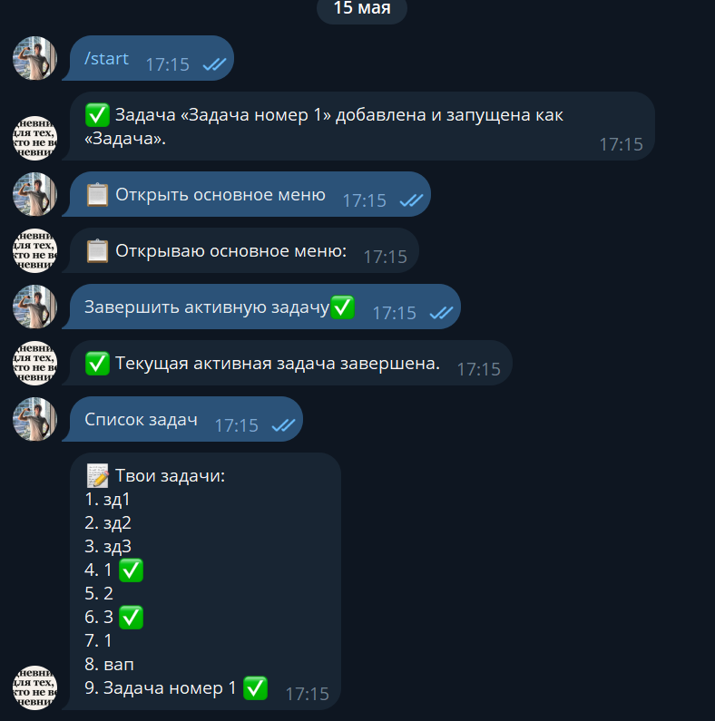
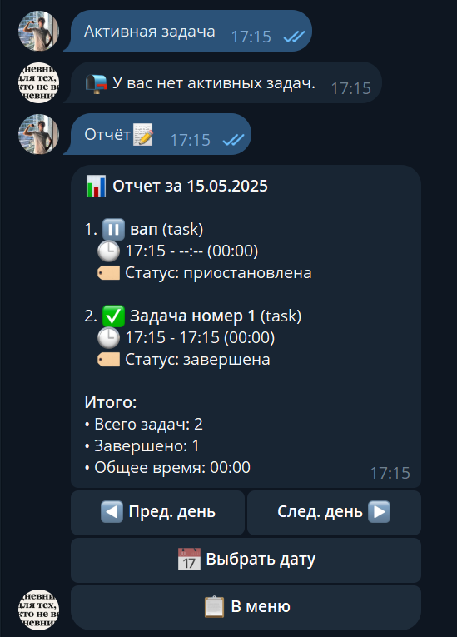
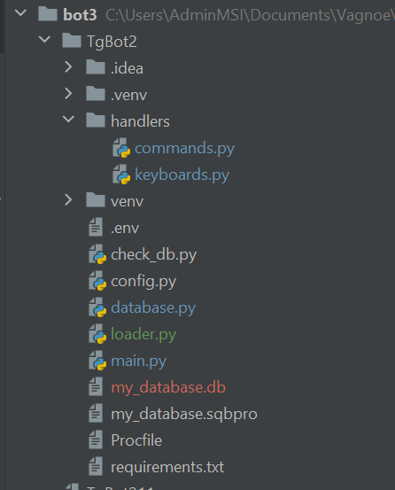
Структура файлов и пример работы

Slide 13
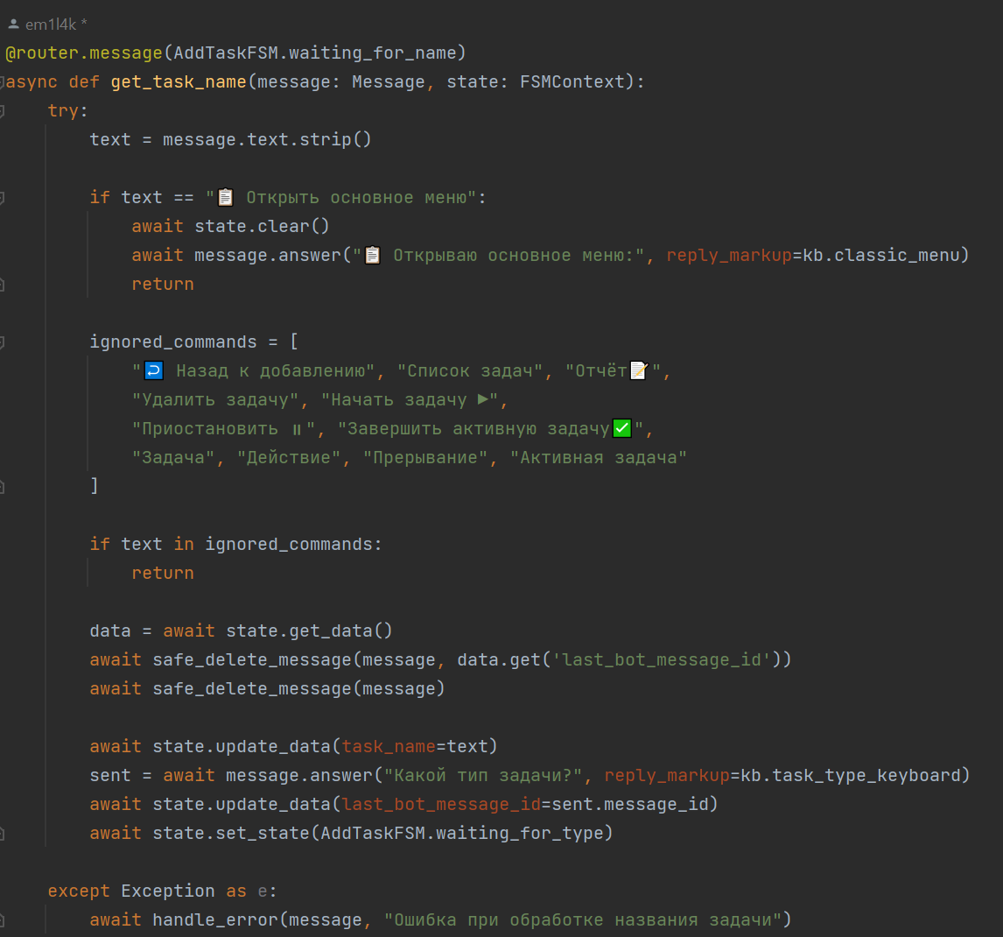
Код для функции постановки задачи

Slide 14
Цель дальнейшей работы
Доработка функционала
Сбор обратной связи
Развертывание бота на сервере заказчика с полной настройкой окружения и запуском в рабочем режиме.

Slide 15
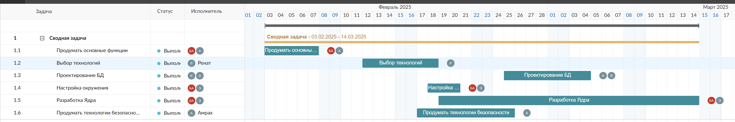
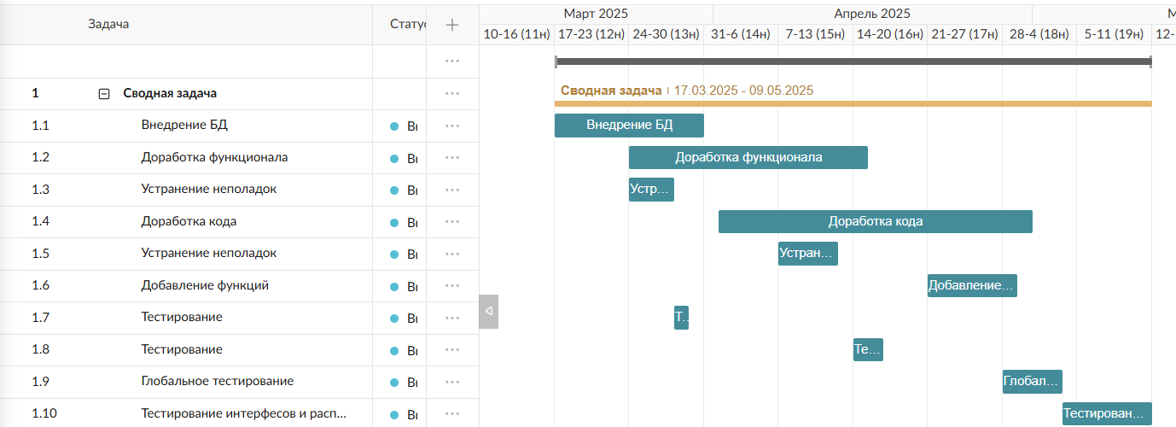
Диаграмма Ганта

Slide 16
Спасибо за внимание

